Slide 1
2018 예수사랑선교회
서울예수사랑교회
Homepage Plan

Slide 2
서울예수사랑교회 Hompage Plan
2018 예수사랑선교회
INDEX
Homepage 란?
Homepage 를 만들기 위한 절차
타 교회 Site 현황
각 Homepage 별 사이트 맵
Homepage 사이트 맵
Homepage 구조

Slide 3
Homepage 란?
Definition
웹 사용자가 각각의 웹 사이트에 들어갈 때 처음으로 나타나는 문서.
홈페이지에는 웹 서버를 구축한 기관이나 개인에 대한 간단한 소개가 실려 있는데,
각각의 특징을 살려내기 위해 화려하고 개성 있는 홈페이지를 구축하는 것이 유행.
How to use
기업에서 홈페이지는 그 회사가 인터넷을 통하여 전 세계인과 만날 수 있는 만남의 장이며, 제품전시실도 되며 전세계인을 위하여 가상세계에 설치된 사무실이기도 함.
개인이 만들어 놓은 홈페이지라면 수억 명의 네티즌과 교감 할 수 있는 대화의 장이며,
정보를 주고 받을 수 있는 창구의 역할을 수행.

Slide 4
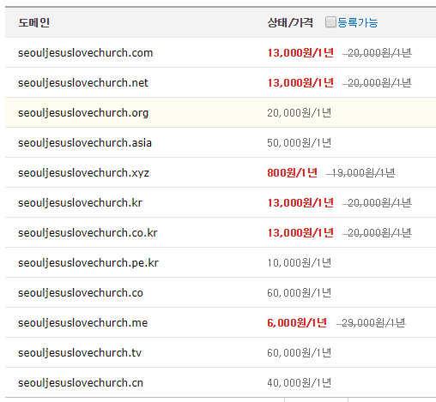
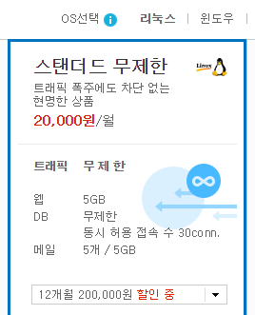
Homepage 를 만들기 위한 절차
1단계
도메인 구입 및 네임서버 확인
도메인이란, 인터넷상의 각 홈페이지는 숫자로 이루어진 주소
를 가지고 있는데, 이를 알기 쉬운 영문으로 표현한 것.
ex:) www.seouljesuslovechurch.org
2단계
호스팅 서비스 신청 및 비용 결제
호스팅 서비스는 사용자가 요구하는 사항을 언제나 제공해줄
수 있도록 업체를 통하여 웹 서버의 공간을 임대하는 서비스
3단계
호스팅 서버 설치
4단계
홈페이지 파일 업로드
5단계
관리 점검사항 숙지 / 사이트 운영

Slide 5
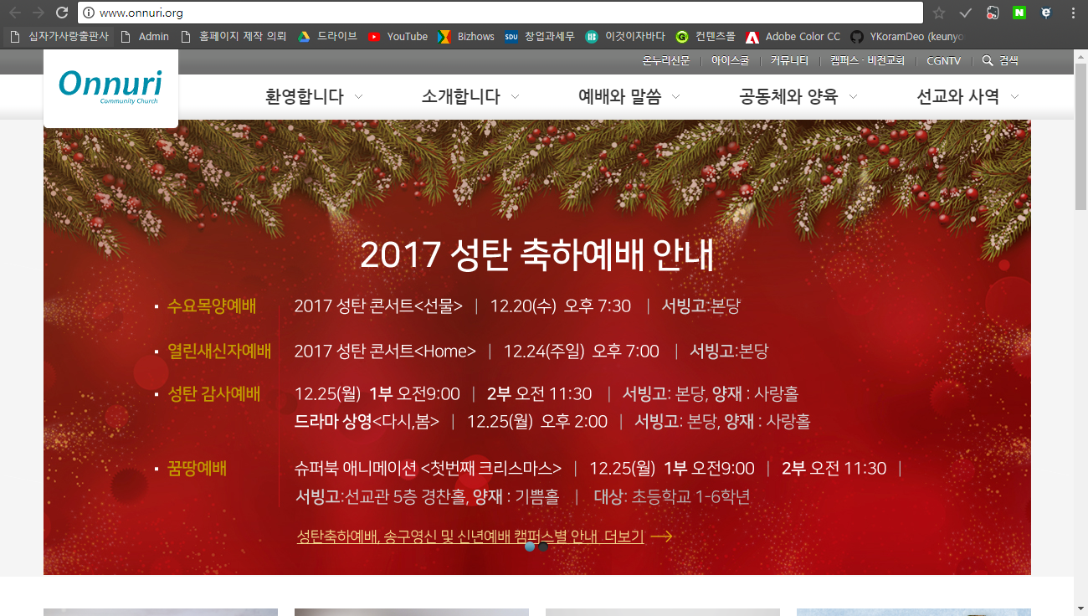
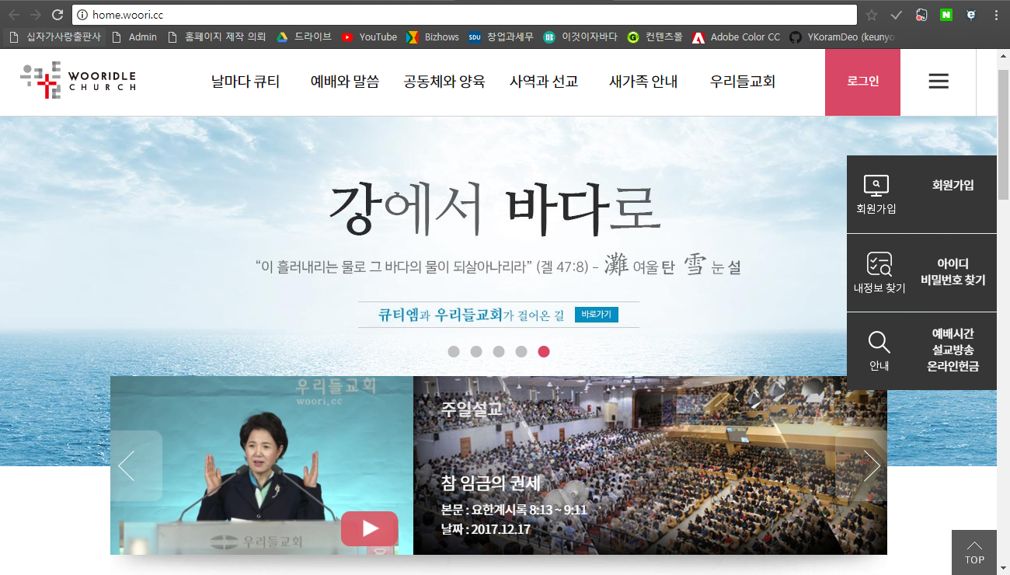
타 교회 Site 현황
온누리 교회
서빙고, 양재, 각 지역별 홈페이지와 연결되어 있는 통합 홈페이지.
예수사랑선교회 홈페이지가
다음과 같이 진행을 예상.
대표적으로 교회 소개 및 새신자 등록 방법, 예배시간 등의 정보를 전달.
우리들 교회
상단에 메뉴 바의 위치를 보면 ‘날마다 큐티’가 제일 먼저 앞으로 제시.
메뉴의 위치에 따라 그 교회의 비전 및 중요하게 여기는 부분을 보여줌.

Slide 6
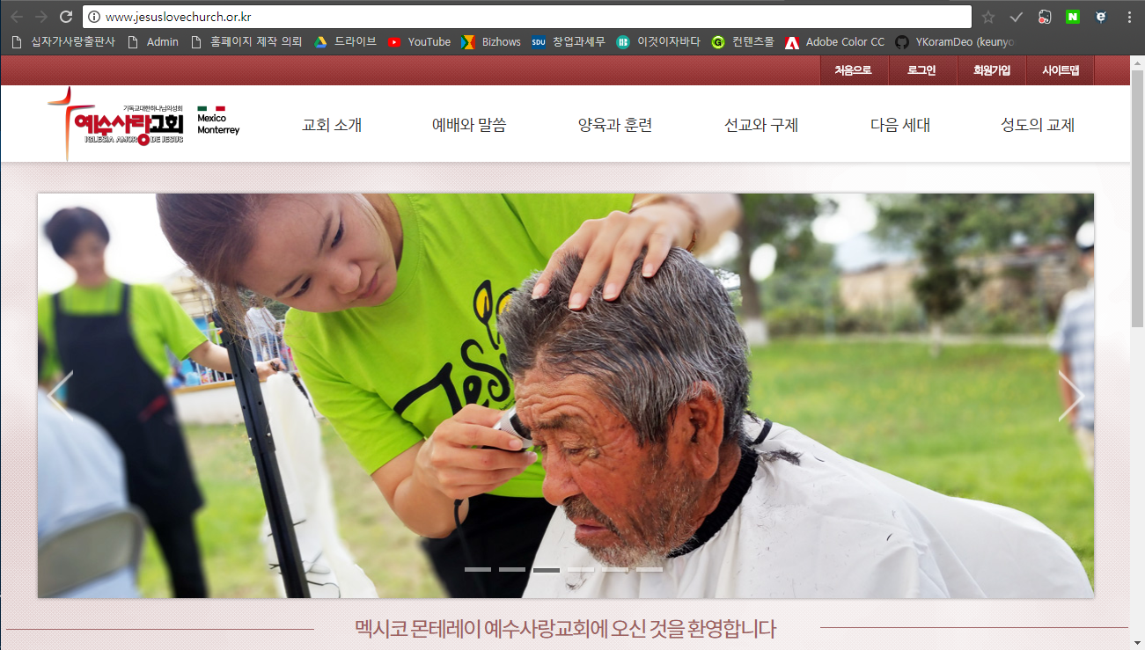
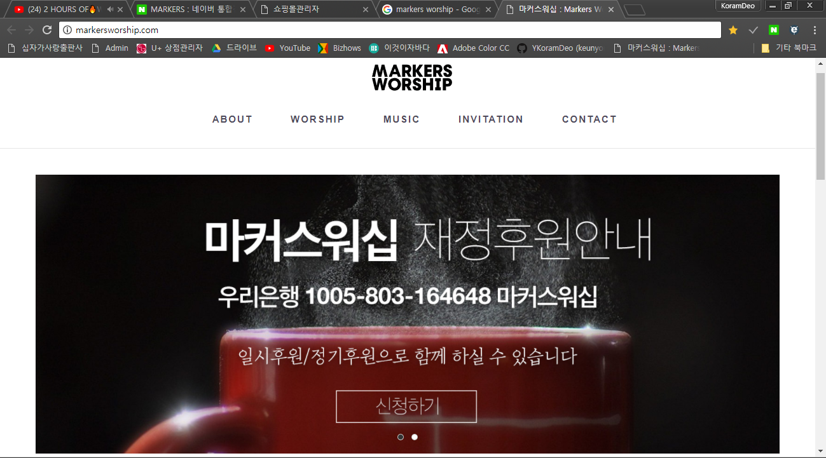
타 교회 Site 현황
멕시코 몬테레이 예수사랑교회
현재 운영되고 있는 홈페이지.
주로 활동 사진 및 영상으로
홈페이지 운영.
MARKERS
WARSHIP
제작하고자 하는 홈페이지 디자인 레이아웃을 가장 많이 참고하게 될 것으로 예정.

Slide 7
각 Homepage 별 사이트 맵
온누리 교회
환영합니다
환영합니다
교회방문하기
새가족등록하기
사역참여하기
교회 용어집
새가족 FAQ
·새가족 등록 안내
·예배시간 안내
·찾아오시는 법
·교회 시설
·주일학교 예배
·서빙고
·양재
·지역별
·성인
·대학생/청년
·중/고등학생
·영유아/초등학생
·외국인
·교회 기본 용어
·온누리교회 주요 용어
·온누리교회 주요 행사
·서빙고·양재
·부천 ·수원
·대전 ·남양주
·평택 ·인천
·강동 ·양지
소개합니다
교회소개
예배시간
금주의 주보
섬기는 사람들
행정/성도지원
교회시설
약도/주차
홍보관
·담임목사 인사말
·2017년 목회계획
·온누리 비전
·온누리 목회 철학
·발자취
·서빙고
·양재
·대학청년
·외국어
·캠퍼스/비전교회
·서빙고
·양재
·담당목사
·부목사
·전도사
·파트교역자
·장로
·선교/복지재단
·결혼에배
·헌금 안내
·행정부서 안내
·서빙고
·양재
·서빙고
·양재
·캠퍼스 교회
예배와 말씀
예배영상
특별집회
하용조 목사 설교
·주일 ·주중
·새신자 ·대학청년
·어린이 ·외국어
·새벽 ·캠퍼스 교회
·작은 예수 40일 새벽기도회
·절기별 예배
·맞춤 전도 집회
·부흥 축제
·러브소나타
·온누리회복축제
·청소년집회 Passion
·리더십 축제
·책별 설교
·주제별 설교
·인물별 설교
공동체와 양육
성인
대학생/청년
중/고등학생
영유아/초등학생
외국인
장애인
소모임
양육체계
·서빙고
·양재
·국내 캠퍼스
·대학부
·청년부
·파워웨이브
·예수님의 꿈 아이
·꿈이 자라는 땅
·영어
·일본어
·중국어
·기타 외국인
·회복을 위한
·기도/QT
·사별자
·이혼자
·양육 프로그램
·장로 아카데미
선교와 사역
2000 선교활동
Acts29 사역
사회봉사
복지재단
관련부서 안내
·선교와 비전
·선교사 파송
·해외 이웃리치
·NGO 지원
·외국인 이주민
·비전교회 협력위원회
·의료선교
·러브소나타
·불우이웃/농어촌
·장애우
·탈북민
·교도소
·군부대
·병원
·양육
·예배
·가정
·회복
·긍휼
·여성
·전도
·JDS 예수제자학교

Slide 8
각 Homepage 별 사이트 맵
우리들 교회
날마다 큐티
큐티소개
큐티나눔
새벽큐티설교
큐티인
·큐티란
·큐티는 이렇게
·큐티 제대로 하기
예배와 말씀
설교
찬양
예배영상
예배사진
주보
·주일
·외부강사
·영어자막
·주일요약
·사역자
·새벽큐티
·말씀 후 찬양
·주일예배찬양(판교)
·주일예배찬양(휘문)
·대표기도
·간증
·세례/유아세례
·행사
·주간 포토
·금주의 주보
공동체와 양육
목장 소개
목장 나눔
사진 나눔
교우 동정
기도
양육 프로그램
·목장 소개
·목장 운영지침
·부부 목장
·여자 목장
·여자 직장 목장
·부부 목장
·여자 목장
·여자 직장 목장
·교우 소식
·안식(장례)
·금주의 기도제목
·기도 나눔
사역과 선교
사역부서 소개
교육부서 소개
선교 현황
선교 소식
·후원 선교사
·단체
새가족 안내
처음 오시는 분들
새가족 등록
새가족 모임
새가족 소개
세례
상담코너
·세례
·교우 세례자
우리들 교회
교회 소개
담임목사
섬기는 사람들
예배시간 안내
교회 시설
찾아오시는 길
커뮤니티
타임캡슐
·우리들 비전
·교회 이야기
·발자취
·추천의 말씀
·김양재 목사님
·저서 안내
·칼럼
·설교방송 종합
·평원지기
·초원지기
·사역자
·사무처
·판교 채플
·휘문 채플
·판교 채플
·휘문 채플
·판교 채플
·휘문 채플
·공지사항
·교회 소식
·교회 일정
·보도자료
·문의하기
·바른 신앙
·타임캡슐
·창립기념영상
·CTS밀레니엄
·창립10주년

Slide 9
각 Homepage 별 사이트 맵
멕시코 몬테레이 예수사랑교회
교회소개
환영합니다
교회비전
교회발자취
섬기는 사람들
선교센터
오시는 길
예배와 말씀
주일설교
예배 안내
예배 시간
교회 주보
양육과 훈련
새신자 양육
일대일 제자 양육 1:1
말씀과 섬기는 삶
성령 컨퍼런스
선교와 구제
멕시코 선교
선교사역 영상
오지선교지
출판사역 십자가사랑
예수사랑선교회
·매월 단기선교
·Pan da Vida선교
·협력 선교
·토요일 한글 학교
·복음의 가방 사역
·선한 사마리아인
·지역교회 리모델링 프로젝트
다음 세대
꿈자랑 유/초등부
꿈자랑 중/고등부
날개펴는 청년부
성도와 교제
교회 앨범
중보기도 요청
교회 소식
교회 일정
자유게시판
자료실

Slide 10
Homepage 사이트 맵
서울예수사랑교회
WELCOME
담임목사님 인사말
2018 목회계획
새가족 등록 안내
INTRODUCE
교회비전
교회발자취
예배 안내
섬기는 사람들
오시는 길
·전도사
·간사
·협력 목사
·협력 전도사
WORSHIP
설교
찬양
예배사진
주보
·주일 대 예배
·경배와 찬양 예배
·수요 예배
·금요 기도회
·특별 집회
MINISTRY
예수사랑선교회
출판사역 십자가사랑
SOCIETY
들리는 성경
교회 소식
교회 앨범
교회 일정
자료실

Slide 11
Homepage 구조
www.seouljesuslovechurch.org
헤더 영역
슬라이더 영역
디스플레이 영역
2018 SEOUL JESUS LOVE VISION
SEOUL JESUS LOVE VOD
Hearing Bible
CONTACT
출판사역 십자가사랑 프로모션
푸터 영역

Slide 12
Homepage 구조
헤더 영역
헤더 영역
로고와 메뉴가 배치되며, 모바일 환경에서는 토글버튼을 출력하고 스크립트를 이용하여 토글 버튼을 클릭할 경우, 메뉴에 애니메이션 적용 영문으로 되어 있는 메뉴의 내용이 마우스를 올려놓으면 한글로 변경 헤더에 있는 로고는 항상 헤더의 중앙 부분에 놓여있게 됨.
슬라이더 영역
슬라이더 영역
디스플레이 영역
다니엘 기도회, 특별 집회 등 교회 홍보 및 캠페인 등을 알리기 위한 이미지가 표현되는 영역
프로모션 영역 1
디스플레이 영역
프로모션 영역 2
디스플레이 영역 또는 전광판 영역이라고 불리는 영역은 타이틀과
내용이 있으며 서울예수사랑교회에 대해서 간략하게 설명할 수 있는 영역. 뜻 그대로 전광판 같은 역할을 하는 영역.
푸터 영역
프로모션 영역
아이콘과 타이틀 그리고 간단한 내용이 존재. 프로모션이라는 뜻 그대로 광고를 위한 영역이며 흥미를 끌기 위해 아이콘 등을 배치하여 클릭을 유도. 영역1에서는 좌측 상단에서부터 2018 SEOUL JESUS LOVE VISION, SEOUL JESUS LOVE VOD, Hearing Bible, CONTACT 순으로 화면에 맞게 정렬, 영역 2에서는 출판사역 십자가사랑 홈페이지와 연동.
푸터 영역
웹사이트의 관리자 또는 회사의 주소를 알리기 위한 영역. 최하단에는 로고가 배치.

